Slide 1
第1次作业

Slide 2
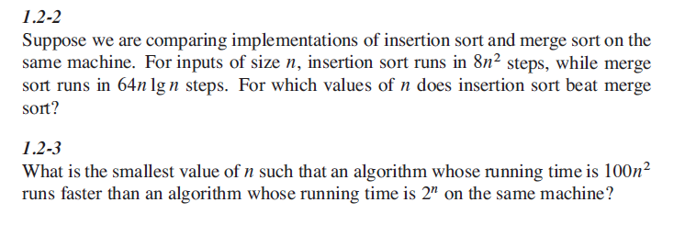
作业1：抄写
P10，INSERTIONSORT
P19，MERGESORT
P17，MERGE
作业2：
2≤n≤43
lg43=5.426
43≤8lg43=43.408
lg43=5.459
44≥8lg44=43.672
n≥15
这里lg函数以2为底

Slide 3
思考题：2.2-2 选择算法
1）程序：
void SelectSort(RecordType r[], int length) /*对记录数组r做简单选择排序，length为待排序记录的个数*/
{
int temp;
for ( i=0 ; i< length-1 ; i++) //n-1趟排序
{
int index=i； //假设index处对应的数组元素是最小的
for (int j=i+1 ; j < length ; j++) //查找最小记录的位置
if (r[j].key < r[index].key )
index=j;
if ( index!=i)
{
temp = r[i];
r[i] = r[index];
r[index] = temp;
}
}
}
2）循环不变式：子数组A[1~j-1]已按序排列，且A[1~j-1]中的元素均来自A[1~n] 。
3）最优一个元素已经就位。
4）最好、最坏、平均：Θ(n²)

Slide 4
从Ω、Ο、Θ的定义出发直接证明：
Ω：如果存在两个正常数c和n₀，对于所有的n≥n₀，有
|f(n)| ≥ c|g(n)|，
则记作f(n)=Ω(g(n))。
Ο：如果存在两个正常数c和n₀，对于所有的n≥n₀，有
|f(n)| ≤ c|g(n)|，
则记作 f(n)=Ο(g(n))。
Ω：如果存在正常数c₁，c₂和n₀，对于所有的n≥n₀，有
c₁|g(n)| ≤|f(n)| ≤ c₂|g(n)|，
则记作f(n)= Θ(g(n))
充分性证明：
必要性证明：

Slide 5
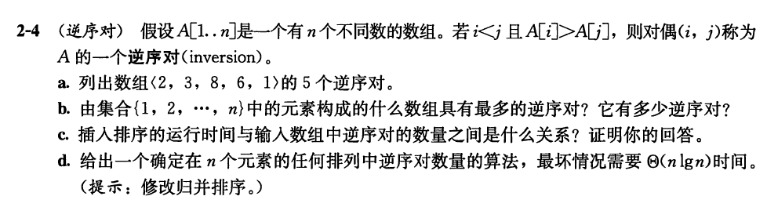
b．序列（n，n-1,…,2,1）有最多的逆序对。
该序列的逆序对有

Slide 6
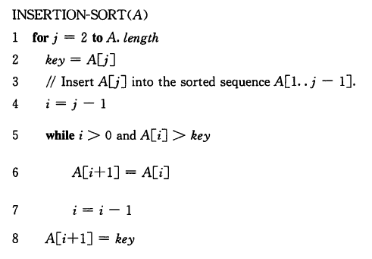
c．插入排序
while循环里的每次交换都是因为key（在A[j]位置）与A[i]是逆序对，通过交换消除逆序对，所以插入排序的运行时间正比于输入数组中的逆序对的数量。

Slide 7
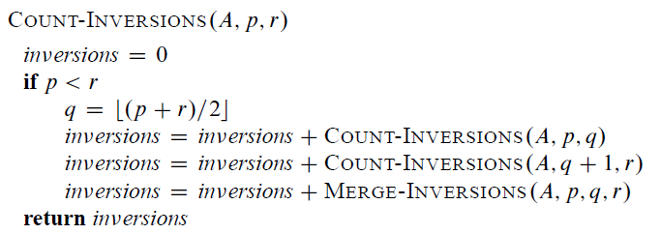
d.类似MergeSort，在Merge的过程中，左侧子序列中任何大于右侧某元素的元素，都形成一个逆序对。所以对n个元素而言，逆序对的个数等于分治后左子序列中的逆序对个数+右子序列中逆序对个数，再加右子序列元素相对于左子序列元素形成的逆序对的个数。

Slide 8
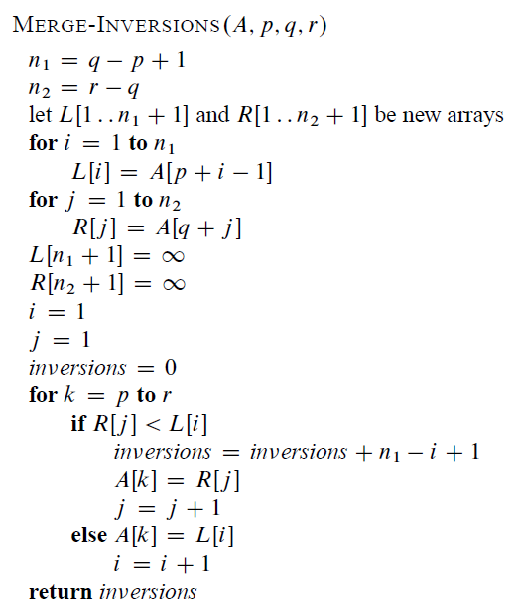

Slide 9
第二次作业

Slide 10
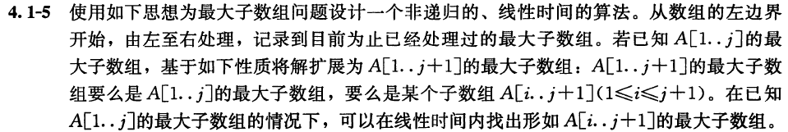
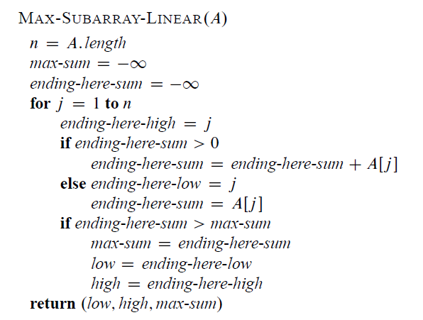
阅读4.1-5题面及以下程序，然后写出你对这个算法的理解。
ending-here-sum>0，继续向后扩展到j、计算到j位置的子序列和。不用担心A[j]<0的情况发生，因为即使A[j]<0导致ending-here-sum变小，其前已经找到的更大的子序列和也已经在全局量max-sum中有了记载，这是一个递推的过程，max-sum不受A[j]<0的影响，而一旦找到更大的ending-here-sum，则会在后面的if语句里修正max-sum，从而可以找到和更大的连续子序列。
如果ending-here-sum<=0，则ending-here-sum +A[j]只会不比A[j]更大，甚至还不如A[j]本身大，所以直接调整为“ending-here-low = j；ending-here-sum=A[j]”、ending-here-low== ending-here-high
这一步比较显然，当找到更大的连续子序列和，修正全局的max-sum和下标low、high，以记录当前以求出的最大连续子序列和和下标区间。

Slide 11
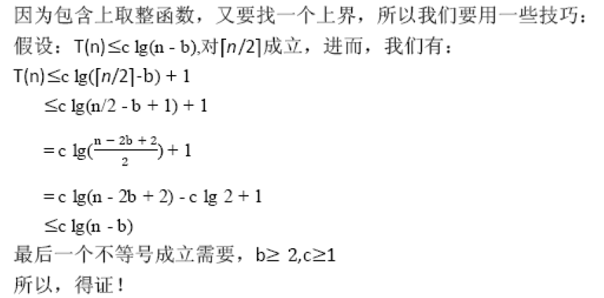

4.3-2 证明 的解是O(lgn)
其它思路： $\left\lceil n/2\right\rceil ≤2n/3$

Slide 12
(4.3-9) 利用改变变量的方法求解递归式 。
得到的解应是紧确的。
令 n=2^{m}，m=logn
T(n)=3T(2^{m/2}) + m
令 S(m) = T(n)
S(m)=3S(m/2)+m
则 T(n) = S(m)=O(m^{log23}) log₂3=1.6
=O(logn ^{log23}) (或3 ^{log2logn})

Slide 13
(4.4-6) 对递归式 利用递归树证其解是 ，其中c是一个常数
讨论其左分支
左分支深度：log₃n
0~log₃n每层的代价是cn
故，T(n)≥(log₃n+1)cn=Ω(nlogn)
注：log₃n=logn/log3≈logn
进行一定的证明

Slide 14
(4.5-1) 用主方法来给出下列递归式的紧确渐近界：
b) T(n) = 2T(n/4) + n^{1/2}
d) T(n) = 2T(n/4) + n²
根据主方法分情况讨论
b) T(n) =O(n^{1/2}logn)
d) T(n)=O(n²)

Slide 15
(4.5-4) 主方法能否应用于递归式T(n)=4T(n/2)+n²logn？
为什么？给出此递归式的渐近上界。
这里a=4,b=2，
而 f(n)/ =logn<n^{ε}
不能用主方法

Slide 16
第3次作业

Slide 17
9.1-1：证明：在最坏情况下，找到n 个元素中第二小元素需要n+⌈𝐥𝐠n⌉−2 次比较。（提示：同时找最小元素。）
以锦标赛方式比较元素——将其两个一组进行比较，然后以同样的方式对获胜者进行比较。需要跟踪潜在的赢家所参与的每次“赛事”。
通过n−1 次比较确定最终赢家。而第二小元素就在比赛输于最小元素的⌈𝐥𝐠n⌉ 中——其中每个元素都是在所参与的最后一次赛事中失利。因此要找到最小元素还须⌈𝐥𝐠n⌉−1次比较。

Slide 18



1）每组7个元素是可以保证线性时间的。
可以证明，当r=7时，小于mm或大于mm的元素数至少是2n/7-8个：
于是有：
可以证明T(n)=O(n)
2) 每组3个元素不能保证线性时间。
可以证明，当r=3时，小于mm或大于mm的元素数至少是2n/3-4个：
则有：
而n/3+2n/3+4>n非线性解。

Slide 19
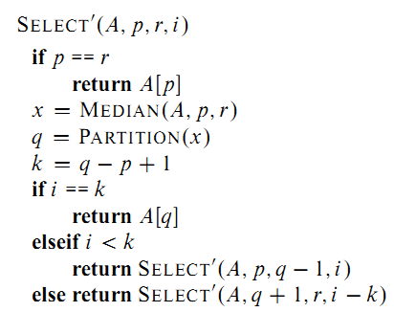
9.3-5：假设你已经有了一个最坏情况下是线性时间的用于求解中位数的“黑箱”子过程。设计一个能在线性时间内解决任意顺序统计量的选择问题算法。
如果i = ⌈n/2⌉，则只需调用一次子过程，显然是线性时间。否则，只需针对所划分成的两部分中的一个调用子过程（视i的大小而定），因此有如下递归式：T(n) = T(n/2)+O(n)
由主定理可知上限为O(n)。

Slide 20
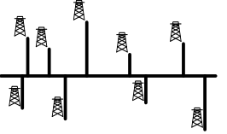
9.3-9：Olay教授是一家石油公司的顾问。这家公司正在计划建造一条从东到西的大型输油管道，这一管道将穿越一个有n 口油井的油田。公司希望每口油井都有一条管道支线沿着最短路径连接到主管道（方向或南或北），如下图所示。给定每口油井的x 和y 坐标，教授应该如何选择主管道的最优位置，使得各支线的总长度最小？证明：该最优位置可以在线性时间内确定。
如果n 是奇数，则选取所有油井y 坐标的中位数,作爲主管道的y坐标，即主管道穿过此油井。这样主管道两侧的油井数目相同。对于任两口油井而言，只要主管道在他们中间通过，那么这两口油井的支线管道总长度是不变的。
如果n是偶数，则需要所有油井y坐标的两个中位数，主管道的y坐标在这两个y坐标中间即可
选择中位数的原因可以证明。由于求解中位数的问题可以在线性时间确定

Slide 21
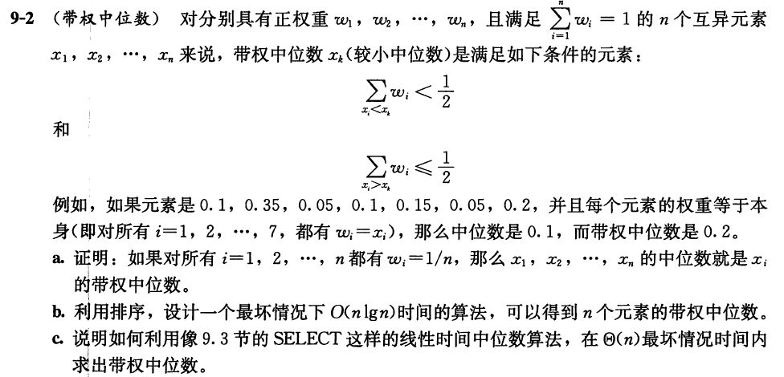
a) 根据带权中位数的定义即可得，当每个数的权重都为1/n时，带权中位数就是排序后位于中间的那个数，也即中位数就是带权中位数。

Slide 22
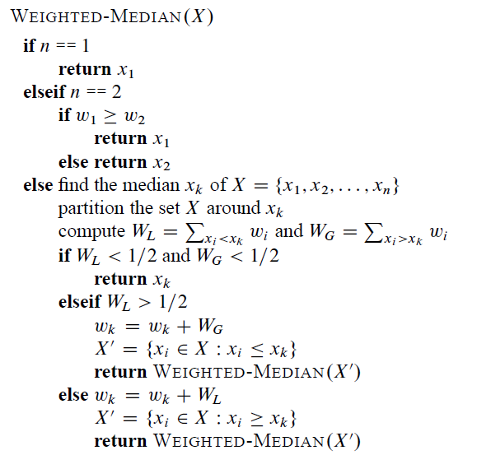
b) 先排序，花O(nlogn)的时间，然后顺序搜索：从排序后的第一元素开始，累加权值sum-w，直到某个元素x_{i},sum-w_{1~i-1}<1/2, sum-w_{1~i-1}+w_{i}≥1/2,则x_{i}就是该序列的带权中位数.
c) 以下程序给出在Θ(n)时间内找带权中位数的算法
如果只有两个元素，直接二者的权值比较即可。以权值较大的一个作为带权中位数。
按常规的方法找中位数（普通中位数，不是带权的中位数）。
以x_{k}为界分为左、右两个子集（左子集的所有元素不大于x_{k}，右子集的所有元素不小于x_{k}），然后计算左、右子集的权值之和：W_{L}和W_{G}，如果W_{L}和W_{G}都小于1/2，则x_{k}就是要求的带权中位数。
左侧
否则，则在局部权值和较大的子集：左子集L或右子集R里重复上述过程，但注意，x_{k}参与下一步在L或R中的搜索，并且在递归进行下一次搜索之前将另一个子集R或L的权值之和W_{R}或W_{L}累加到w_{k}上，这样k元素的新权值就代表了将舍去的另一半子集中所有元素的权值之和，后续计算就可以计算出“全局”权值的和，而不会丢失被舍去的子集的元素的权值。
右侧

Slide 23

可以证明上述算法的时间是：
所以总的时间是T(n)=Θ(n).

Slide 24
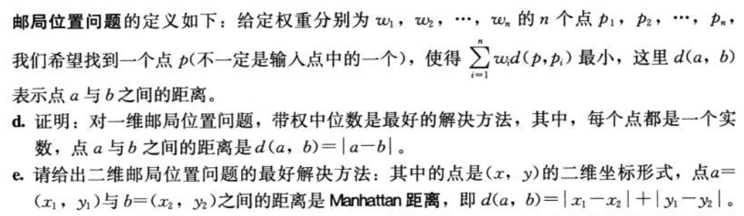

Slide 25
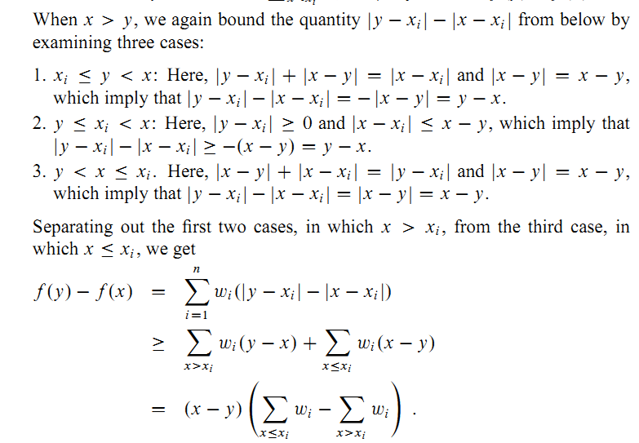
d)
当x<y时，可类似的进行分类讨论。

Slide 26

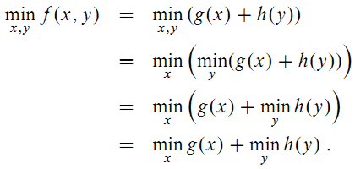
故分别选取x坐标和y坐标的带权中位数即为最好的解法。

Slide 27
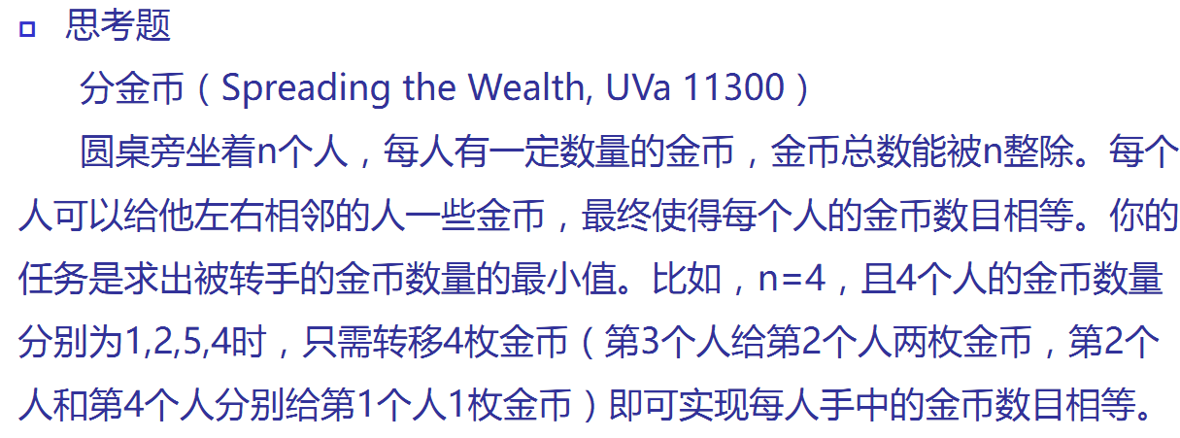
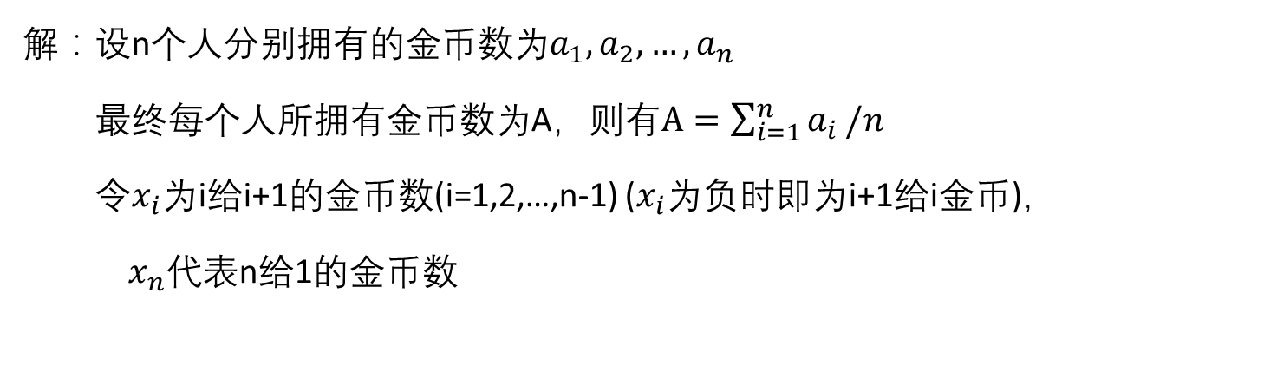
解：设n个人分别拥有的金币数为$a_{1},a_{2},…,a_{n}$
最终每个人所拥有金币数为A，则有$A=\sum_{i=1}^{n}{a_{i}}/n$
令$x_{i}$为i给i+1的金币数(i=1,2,…,n-1) ($x_{i}$为负时即为i+1给i金币)，
$x_{n}$代表n给1的金币数

Slide 28

故有
$a_{1}+x_{n}−x_{1}=A$ $x_{1}=x_{n}−(A−a_{1})$
$a_{2}+x_{1}−x_{2}=A$ $x_{2}=x_{1}−(A−a_{2})$
$a_{3}+x_{2}−x_{3}=A$ $x_{3}=x_{2}−(A−a_{3})=x_{1}−\left(2∗A−a_{2}−a_{3}\right)$
… …
$a_{n}+x_{n−1}−x_{n}=A$ $x_{n}=x_{n−1}−\left(A{−a}_{n}\right)$
$=x_{1}−\left((n−1)A−\sum_{i=2}^{n}{ai}\right)$
目标求： $\sum_{i=1}^{n}{xi}$ 的最小值；
令 $b_{1}=(A−a_{2})$
$b_{2}=\left(2∗A−a_{2}−a_{3}\right)$
…
$b_{n−1}=\left((n−1)A−\sum_{i=2}^{n}{ai}\right)$
结果就是求|x₁|+|x₁-b₁|+|x₁-b₂|+...+|x₁-b_{n-1}|的最小值，即取b_{i}的中位数即可。

